Slide 1
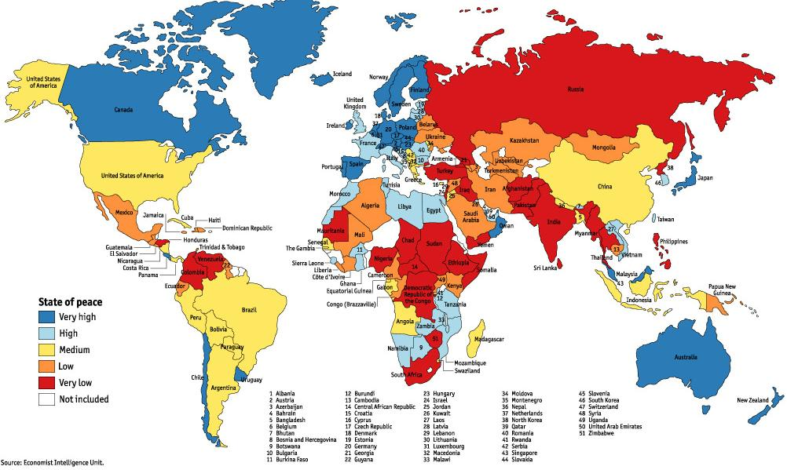
Global Peace Index 2010…
Quelle: Economist, Juni 2011
Notes:
Wir wissen nicht, was uns die Zukunft bringt.
Wer Ihnen sagt, dass es in den kommenden Jahren keine Risiken und Bedrohungen gäbe sagt nicht die Wahrheit!
Beispiel: Global Peace Index 2010 des «Economist» (Publiziert im Juni 2011) Der Economist gilt als sehr renommierte Zeitschrift mit einer umfassenden Forschungsabteilung.
Ukraine galt als ebenso friedlich wie Frankreich oder Italien.
Ebenso sind Tunesien, Libyen und Ägypten im «State of Peace» (Friedensindex) auf dem zweithöchsten Level.
Wenige Monate später befinden sich alle drei Staaten zwischen Revolution und Bürgerkrieg.
In Libyen hat die Situation zur grössten militärischen Intervention von europäischen Staaten seit dem Zweiten Weltkrieg geführt.

Slide 2
Aktuelle Konflikte heute
Global Conflict Tracker
www.cfr.org/global/global-conflict-tracker/p32137#!/

Slide 3
Beispiele von aktuellen Konflikten

